Slide 1
Bagietki - populacja
Kto wykonał

Slide 2
AGENDA
Dane ogólne – populacja – kraj
Dane ogólne – populacja – regiony
Dane ogólne – populacja – model rodziny
Dane ogólne – firma – podział firm wg wielkości
Dane ogólne – firma – średnie zarobki W vs. M += zaszeregowanie
Dane ogólne – zarobki
Dane szczegółowe (20-59) – regiony – populacja
Dane szczegółowe (20-59) – regiony – średnie zarobki
Dane szczegółowe (20-59) – regiony – stawka godzinowa a liczba firm
Dane szczegółowe (20-59) – regiony – stawki na region/stolicę

Slide 3
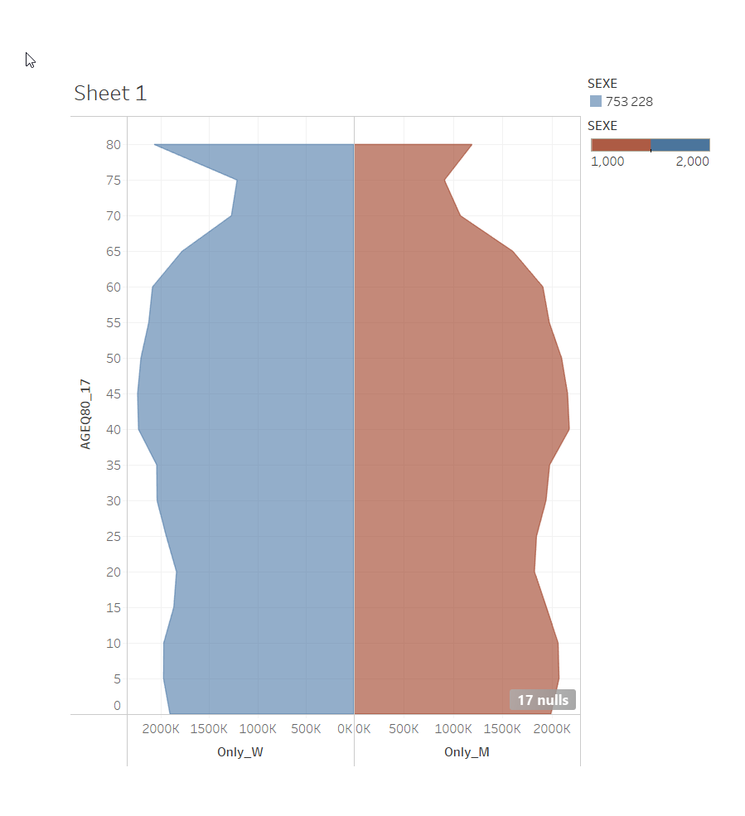
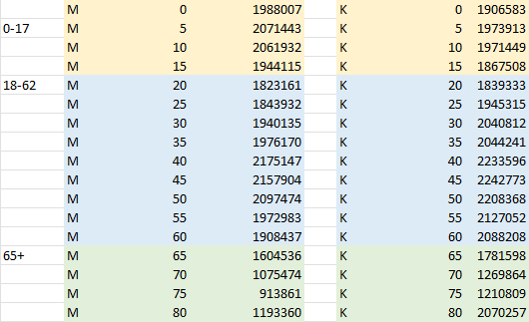
Dane ogólne: Populacja Francji
Podział populacji ze względu na grupy wiekowe (bar plot zamiast tabelki) - inaczej przedstawić dane – podzial populacji
0-19 – wiek przedprodukcyjny
20-59 – wiek produkcyjny
60+ - wiek poprodukcyjny

Slide 4
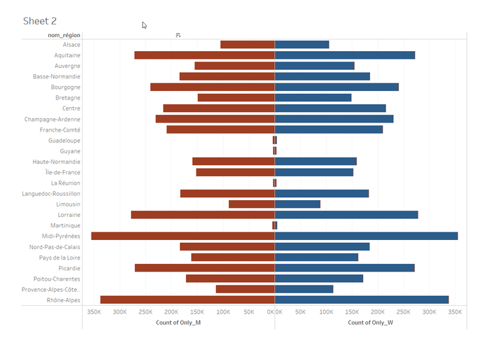
Dane ogólne: Populacja regiony
Wniosek: czy populacja w regionach rozkłada się po równo – roznica – jak się rozkłada oraz dodac te, które w jakiś sposób wybijają się na tle ogolu (skrajne)

Slide 5
Dane szczegółowe (tylko wiek produkcyjny) > regiony
Wniosek: czy populacja w regionach rozkłada się po równo – roznica – jak się rozkłada

Slide 6
Dane szczegółowe (tylko wiek produkcyjny) > regiony > srednie zarobki w danych regionach
Wniosek: czy populacja w regionach rozkłada się po równo – roznica – jak się rozkłada na mapce

Slide 7
Dane szczegółowe (tylko wiek produkcyjny) > regiony > stawki w podziale na stolice regionow
Wniosek: czy mieszkancy stolic sa zamozniejsi

Slide 8
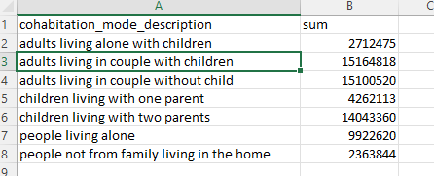
Dodatkowe: (dane ogólne, populacja) > STATYSTYKI
Statystyka – model rodziny – wniosek – przewaza rodzina 2+dzieci

Slide 9

Dane szczegółowe: firmy
Statystyka – wielkość firm – wykres kołowy
Mikro – 1-9
Small – 10-49
Medium – 50-199
Big > 200
Wykres – średnie zarobki w firmach z podziałem na kobiety/mężczyźni
Wniosek – czy wielkość firmy ma wpływ na rożnice w zarobkach

Slide 10
DODATKOWE WYKRESY > STATYSTYKI - firmy
Statystyka – wielkość firm a regiony
Mikro – 1-9
Small – 10-49
Medium – 50-199
Big > 200

Slide 11
DODATKOWE WYKRESY > STATYSTYKI - zarobki
Statystyka – zarobki ogolem
Statystyka – zarobki kobiety
Statystyka – zarobki mezczyzni

Slide 12
DODATKOWE WYKRESY zarobki
Statystyka – stawka godzinowa w regionach a liczba firm (Karolina)

